Slide 1
Fase Preparatória:
Termo de Referência
Rio de Janeiro, 10 de outubro de 2019

Slide 2
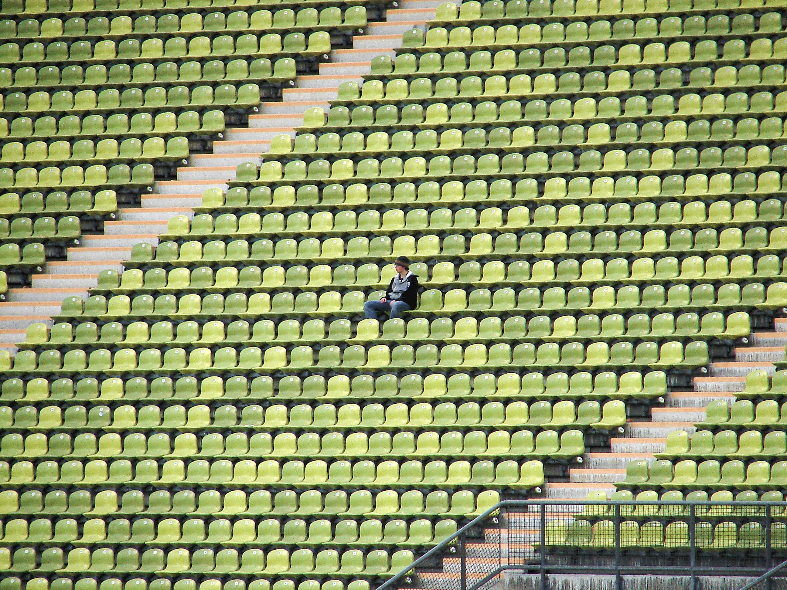
Paradigma Antigo:
Trabalhar sem
Referências

Slide 3
Processos Incomparáveis

Slide 4
Como saber que certas
Informações são verdadeiras?

Slide 5
Comparabilidade
reduz
as incertezas

Slide 6
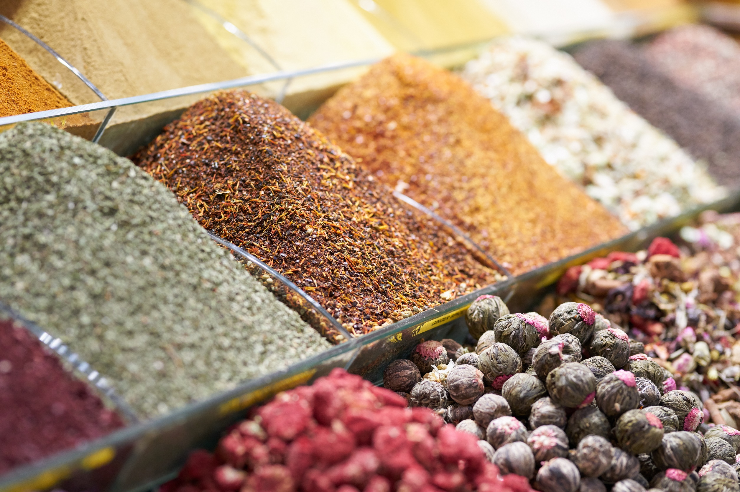
Unidades de Medida: permitem
a comparação dos resultados do processo com outros contratos.

Slide 7
Resultados – Limpeza Predial
Região
Lote 1
Centro A
Lote 3
Zona Oeste A
Lote 4
Centro C
Lote 5
Zona Sul A
Lote 6
Zona Sul B
Lote 7
Zona Norte Zona Oeste B

Slide 8
Resultados – Limpeza Predial
Região
Fornecedor
ARP
Lote 1
Centro A
Provac
N° 003
Lote 3
Zona Oeste A
Liderança
N° 005
Lote 4
Centro C
Liderança
N° 005
Lote 5
Zona Sul A
Especialy
N° 004
Lote 6
Zona Sul B
Provac
N° 003
Lote 7
Zona Norte Zona Oeste B
Especialy
N° 004

Slide 9
Resultados – Limpeza Predial
Região
Fornecedor
ARP
Redução sobre o Estimado
Lote 1
Centro A
Provac
N° 003
R$ 8,1 milhões
Lote 3
Zona Oeste A
Liderança
N° 005
R$ 4,7 milhões
Lote 4
Centro C
Liderança
N° 005
-
Lote 5
Zona Sul A
Especialy
N° 004
R$ 1,2 milhão
Lote 6
Zona Sul B
Provac
N° 003
R$ 48,7 mil
Lote 7
Zona Norte Zona Oeste B
Especialy
N° 004
R$ 2,3 milhões
R$ 16,5 milhões
-25%

Slide 10
Resultados – Limpeza Predial
Fornecedor
Redução sobre o Estimado
Região
ARP
Valores Homologados
Lote 1
Provac
R$ 8,1 milhões
Centro A
N° 003
R$ 14,8 milhões
Liderança
R$ 4,7 milhões
Lote 3
Zona Oeste A
N° 005
R$ 15,9 milhões
Liderança
-
Lote 4
Centro C
N° 005
R$ 8,3 milhões
Especialy
R$ 1,2 milhão
Lote 5
Zona Sul A
N° 004
R$ 2,1 milhões
Provac
R$ 48,7 mil
Lote 6
Zona Sul B
N° 003
R$ 3,7 milhões
Especialy
R$ 2,3 milhões
Lote 7
Zona Norte Zona Oeste B
N° 004
R$ 5,0 milhões
R$ 16,5 milhões
R$ 50,4 milhões
-25%

Slide 11
* Cálculo: demanda de cada lote x preço unitário divulgado pelo Gov. Federal em 13/06/17.
Comparação
Fornecedor
Redução sobre o Estimado
ARP
Região
Valores Homologados
Ref. Governo Federal/RJ*
Lote 1
Provac
R$ 8,1 milhões
N° 003
Centro A
R$ 14,8 milhões
R$ 24,4 milhões
Liderança
R$ 4,7 milhões
N° 005
Lote 3
Zona Oeste A
R$ 15,9 milhões
R$ 22,3 milhões
Liderança
-
N° 005
Lote 4
Centro C
R$ 8,3 milhões
R$ 9,2 milhões
Especialy
R$ 1,2 milhão
N° 004
Lote 5
Zona Sul A
R$ 2,1 milhões
R$ 3,6 milhões
Provac
R$ 48,7 mil
N° 003
Lote 6
Zona Sul B
R$ 3,7 milhões
R$ 4,0 milhões
Especialy
R$ 2,3 milhões
N° 004
Lote 7
Zona Norte Zona Oeste B
R$ 5,0 milhões
R$ 7,8 milhões
R$ 16,5 milhões
R$ 50,4 milhões
R$ 71,71 milhões
-25%

Slide 12
* Cálculo: demanda de cada lote x preço unitário divulgado pelo Gov. Federal em 13/06/17.
Comparação
** Cálculo: demanda de cada lote x preço unitário divulgado pelo CADTERC/SP em 23/07/18.
Fornecedor
Redução sobre o Estimado
ARP
Fornecedor
Redução sobre o Estimado
Valores Homologados
ARP
Ref. Gov. Federal/RJ*
Região
Valor Homologado
Ref. CADTERC/SP**
Lote 1
Provac
R$ 8,1 milhões
N° 003
Provac
R$ 8,1 milhões
R$ 14,8 milhões
N° 003
R$ 24,4 milhões
Centro A
R$ 14,8 milhões
R$ 18,8 milhões
Liderança
R$ 4,7 milhões
N° 005
Liderança
R$ 4,7 milhões
R$ 15,9 milhões
N° 005
R$ 22,3 milhões
Lote 3
Zona Oeste A
R$ 15,9 milhões
R$ 17,3 milhões
Liderança
-
N° 005
Liderança
-
R$ 8,3 milhões
N° 005
R$ 9,2 milhões
Lote 4
Centro C
R$ 8,3 milhões
R$ 7,1 milhões
Especialy
R$ 1,2 milhão
N° 004
Especialy
R$ 1,2 milhão
R$ 2,1 milhões
N° 004
R$ 3,6 milhões
Lote 5
Zona Sul A
R$ 2,1 milhões
R$ 2,8 milhões
Provac
R$ 48,7 mil
N° 003
Provac
R$ 48,7 mil
R$ 3,7 milhões
N° 003
R$ 4,0 milhões
Lote 6
Zona Sul B
R$ 3,7 milhões
R$ 3,1 milhões
Especialy
R$ 2,3 milhões
N° 004
Especialy
R$ 2,3 milhões
R$ 5,0 milhões
N° 004
R$ 7,8 milhões
Lote 7
Zona Norte Zona Oeste B
R$ 5,0 milhões
R$ 6,0 milhões
R$ 16,5 milhões
R$ 16,5 milhões
R$ 50,4 milhões
R$ 71,71 milhões
R$ 50,4 milhões
R$ 55,4 milhões
-25%

Slide 13
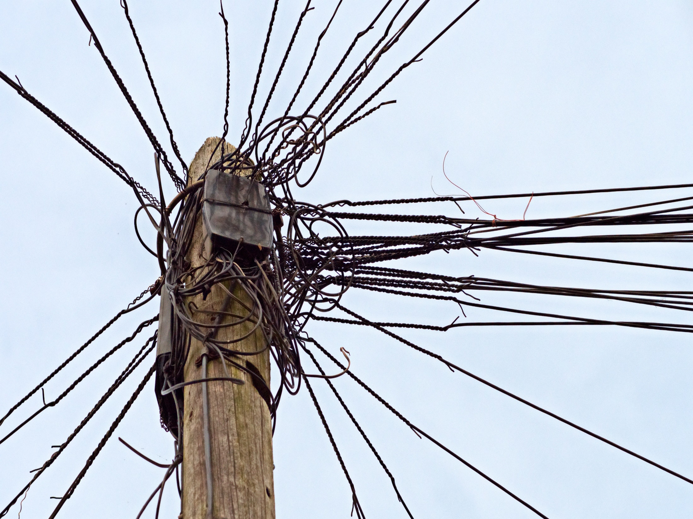
1 documento,
múltiplas funções
e péssima comunicação

Slide 14
Leitor:
sobre o que se trata
esse documento?

Slide 15
Objetivo 1:
Aumentar a
competitividade

Slide 16
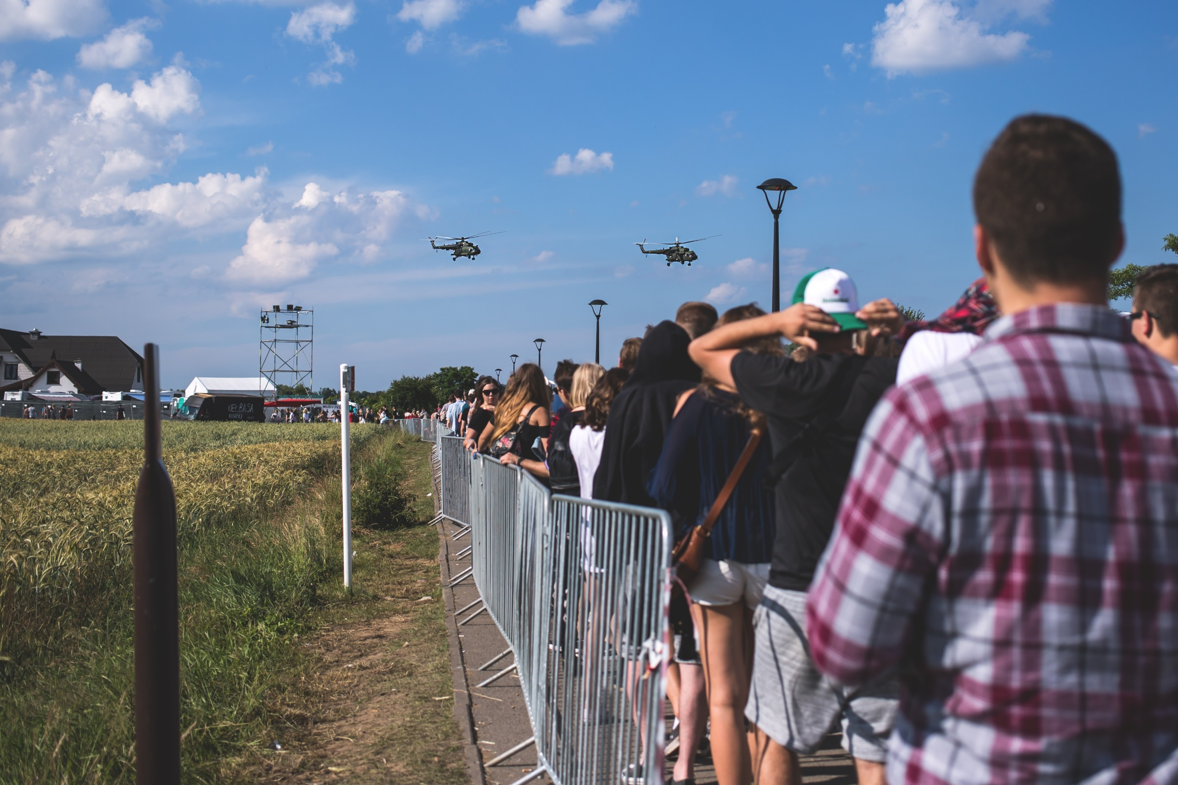
Objetivo 2:
Economizar
Tempo

Slide 17
Objetivo 3:
Seguir o ETP

Slide 18
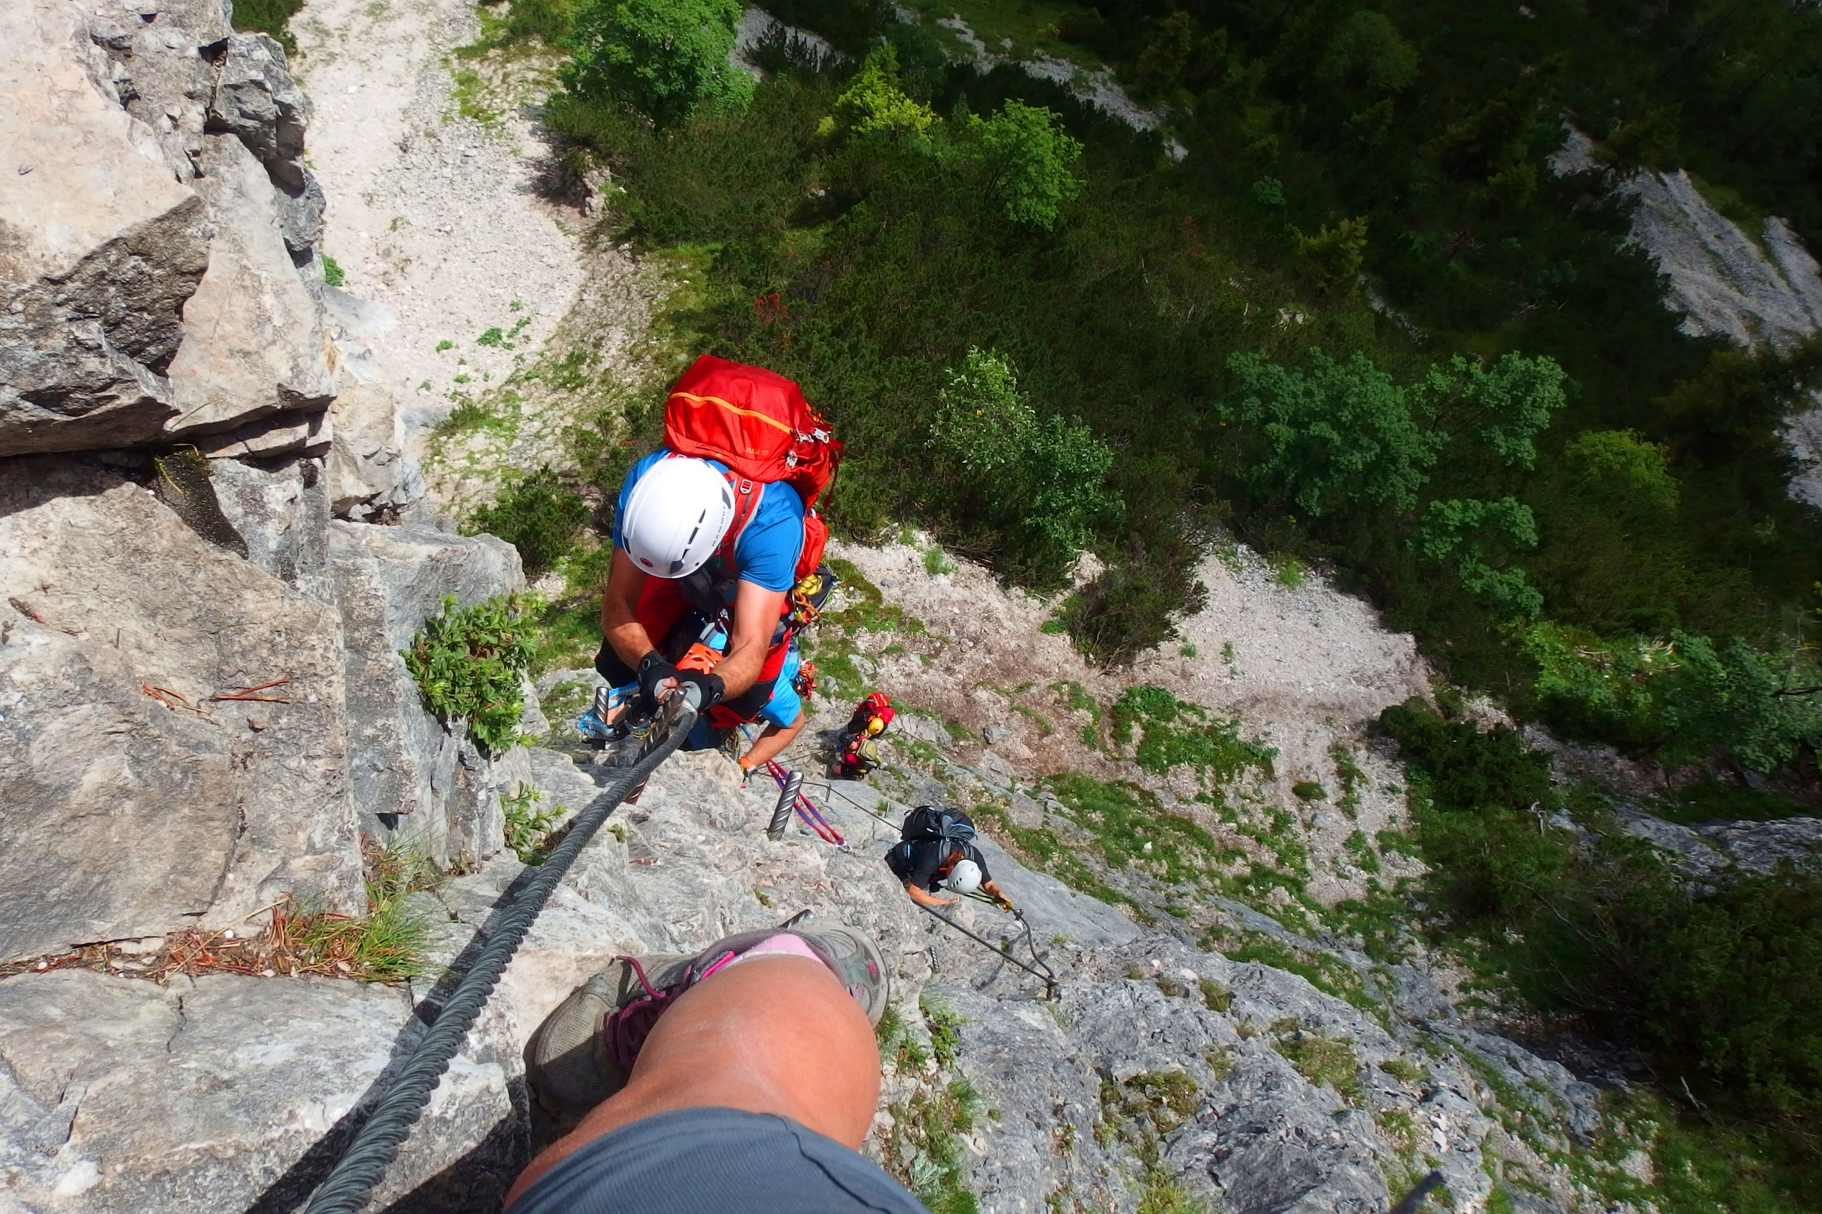
Objetivo 4:
Não transferir riscos sem necessidade

